Slide 1
স্বাগতম

Slide 2
পরিচিতি
বিষয় - পদার্থবিজ্ঞান
শ্রেণি - দশম
অধ্যায় –দ্বাদশ
বিদ্যুতের চৌম্বক ক্রিয়া
Magnetic Effects of Current
মো :আবুল কালাম আজাদ
সহকারী শিক্ষক(গণিত)
কংশনগর উচ্চ বিদ্যালয়
azad3776@gmail.com

Slide 3
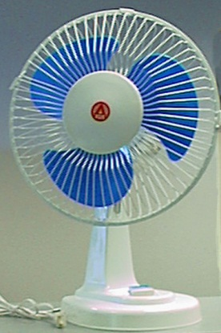
ছবিটি কিসের ছবি?
ফ্যান

Slide 4
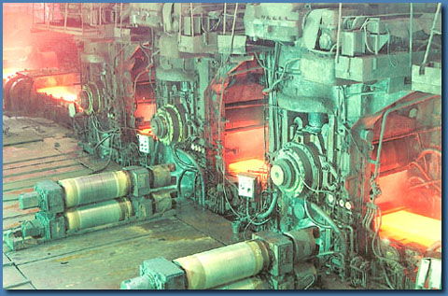
এ ছবিটি কোথায় দেখা যায়?
কারখানার অভ্যন্তরের দৃশ্য

Slide 5
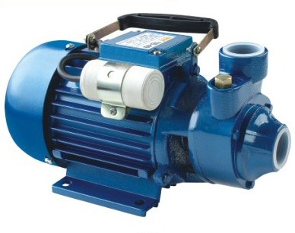
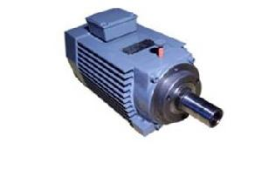
এ ছবিটি কিসের ছবি?
বিভিন্ন রকমের মোটর

Slide 6
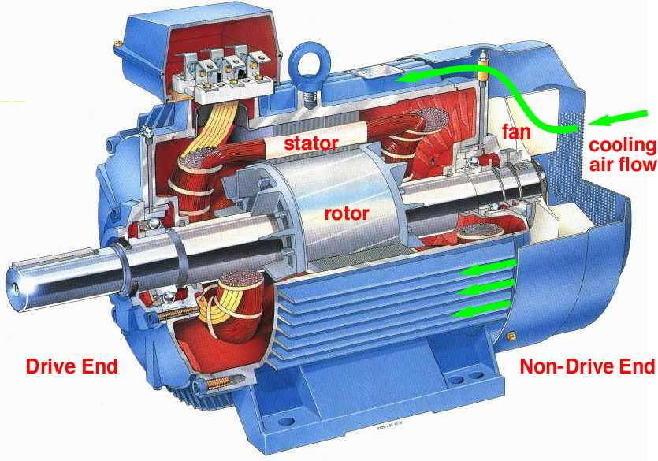
আজকের পাঠ
বৈদ্যুতিক মোটরের গঠন ও কার্যাবলী

Slide 7
শিখনফল
* বৈদ্যুতিক মোটর কী তা বলতে পারবে।
* বৈদ্যুতিক মোটরের বিভিন্ন যন্ত্রাংশ চিহ্নিত করতে পারবে।
* বৈদ্যুতিক মোটরের কার্য সম্পাদন প্রক্রিয়া বর্ণনা করতে পারবে।

Slide 8
তড়িৎ তারের ওপর চৌম্বক ক্ষেত্রের প্রভাবকে কাজে লাগিয়ে তৈরি হয়েছে বৈদ্যুতিক মোটর।
বৈদ্যুতিক মোটর দু প্রকার
১। এ. সি. মোটর
২। ডি. সি. মোটর
যে তড়িৎ যন্ত্র তড়িৎ শক্তিকে যান্ত্রিক শক্তিতে রূপান্তরিত করে তাকে বৈদ্যুতিক মোটর বা তড়িৎ মোটর বলে।

Slide 9
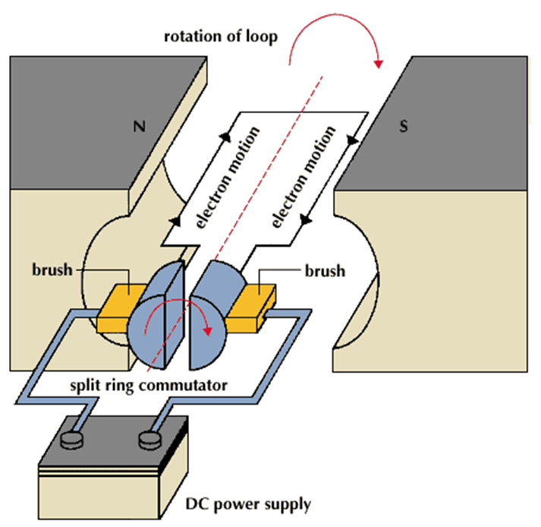
ডি. সি. মোটরের গঠন
ঘূর্ণন
b
d
a
c
ব্রাশ
ব্রাশ
আর্মেচার
কম্যুটেটর
বিদ্যুৎ কোষ

Slide 10
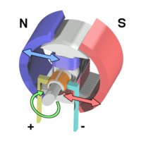
আমরা উপরের চিত্রকে একুট অন্যভাবে দেখি

Slide 11
ঘূর্ণন
b
d
ক্ষেত্র চুম্বকঃ- U-আকৃতির একটি স্থায়ী বা তাড়িতচুম্বক এই যন্ত্রের ক্ষেত্র চুম্বকের কাজ করে।
a
c
ব্রাশ
ব্রাশ
আর্মেচার
কম্যুটেটর
বিদ্যুৎ কোষ
আর্মেচার- মূলত একটি কাঁচা লোহার মজ্জা। এটি একটি আয়তাকার কুন্ডলী বা কয়েল।
কম্যুটেটরঃ শক্ত তামার কতকগুলো খন্ড পাতের দ্বারা পরস্পর থেকে অন্তরিত হয়ে কম্যুটেটর তৈরি হয়।

Slide 12
ঘূর্ণন
b
d
a
c
ব্রাশ
ব্রাশ
আর্মেচার
কম্যুটেটর
বিদ্যুৎ কোষ
ব্রাস কার্বন অথবা তামা দ্বারা ব্রাস তৈরি করা হয়।
আর্মেচারের কুন্ডলীর দুই প্রান্ত কম্যুটেটরের দুই পাতে সংযুক্ত থাকে। ব্রাসের মাধ্যমে কম্যুটেটরের সাথে বহিঃবর্তনী সংযুক্ত। বহিঃবর্তনীতে একটি তড়িৎচ্চালক বলের উৎস ও পরিবর্তনশীল রোধ বা রিউস্ট্যান্ট থাকে।

Slide 13
আমরা এবার একটি ভিডিও ক্লিপ দেখব
https://www.youtube.com/watch?v=W6aRPmUExps

Slide 14
দলীয় কাজ
ভিডিও চিত্রটি দেখ এবং প্রশ্নগুলোর উত্তর দাও
ক. চিত্রে প্রদর্শিত মোটরটি কখন উল্টা ঘুরল এবং কেন?
খ. মোটরটির গতি যদি আরও বৃদ্ধি করতে হয় তবে কী কী করতে হবে তা লিখ।

Slide 15
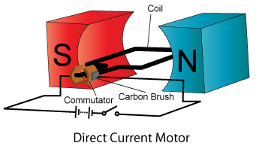
মূল্যায়ন

Slide 16
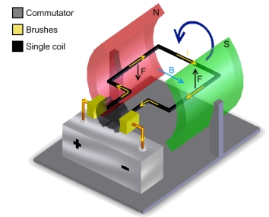
নিচের চিহ্নিত চিত্রটির নামকরণ খাতায় লিখ

Slide 17
বাড়ির কাজ
শুকুর আলী কারিগরী শিক্ষা প্রতিষ্ঠান থেকে অটোমোবাইল ট্রেনিং গ্রহণ করে সাবলম্বী হওয়ার চেষ্টা করছে। এমতাবস্থায় সে প্রথমে তার শিক্ষার প্রয়োগমূলক পদক্ষেপ হিসাবে বিভিন্ন মেশিন থেকে যন্ত্রাশং যোগাড় করে একটি মোটর তৈরি করেছে। যাতে ব্যটারী সংযোগ করে ফ্যান চালানোর চেষ্টা করছে, কিন্তু সে আশানুরূপ ফল পাচ্ছে না। অর্থাৎ গতি বেশি পাচ্ছে না।
ক. ডি. সি. মোটর কী?
খ. ডায়নামো ও তড়িৎ মোটেরর মধ্যে পার্থক্য কী
গ. শুকুর আলী কী কী করলে মোটরের গতি বৃদ্ধি পাবে। তা ব্যাখ্যা কর।

Slide 18
ধন্যবাদ

